Slide 1
מסלולים קצרים ממקור יחיד לכל היעדים מסלולים קצרים מכל המקורות לכל היעדים
מקורות: ד"ר תרצה הרסט, פרופ' דנה שפירא, ד"ר יוסף פרץ, ד"ר ראובן קאשי

Slide 2
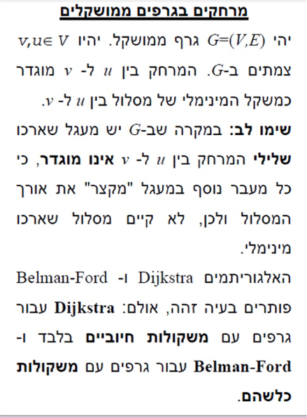

Slide 3
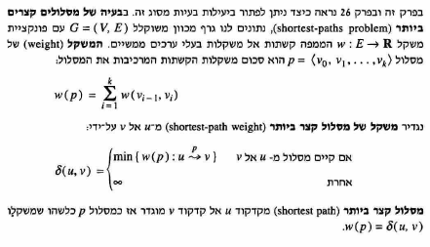
הגדרת הבעיה

Slide 4
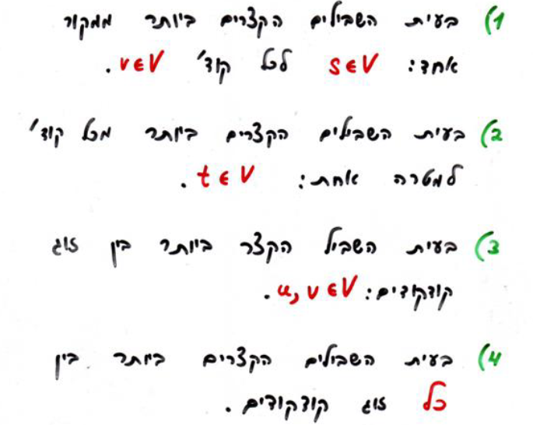
גרסאות שונות

Slide 5
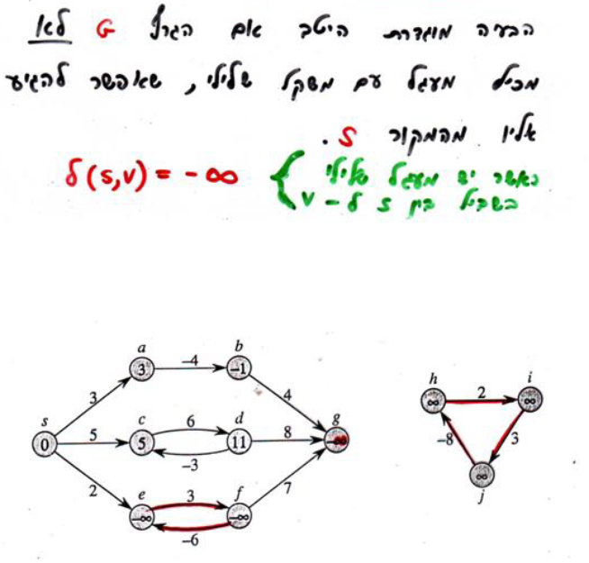
צלעות עם משקל שלילי

Slide 6
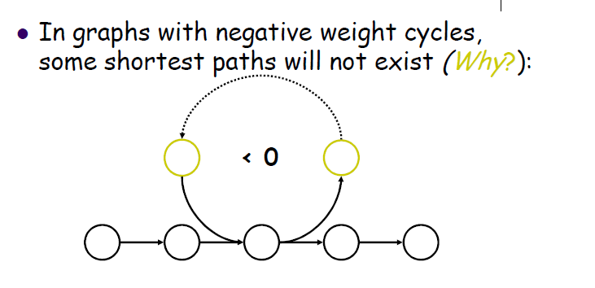
מעגל עם סכום משקולות שלילי

Slide 7
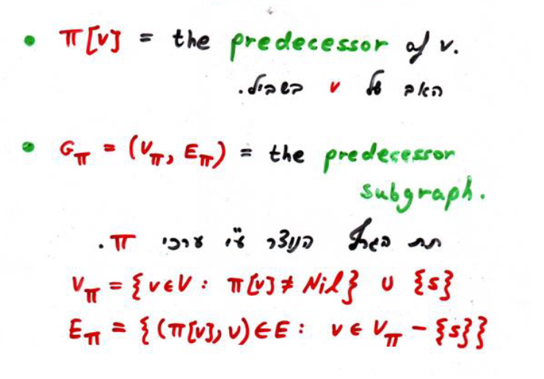
יצוג של מסלולים קצרים ביותר

Slide 8
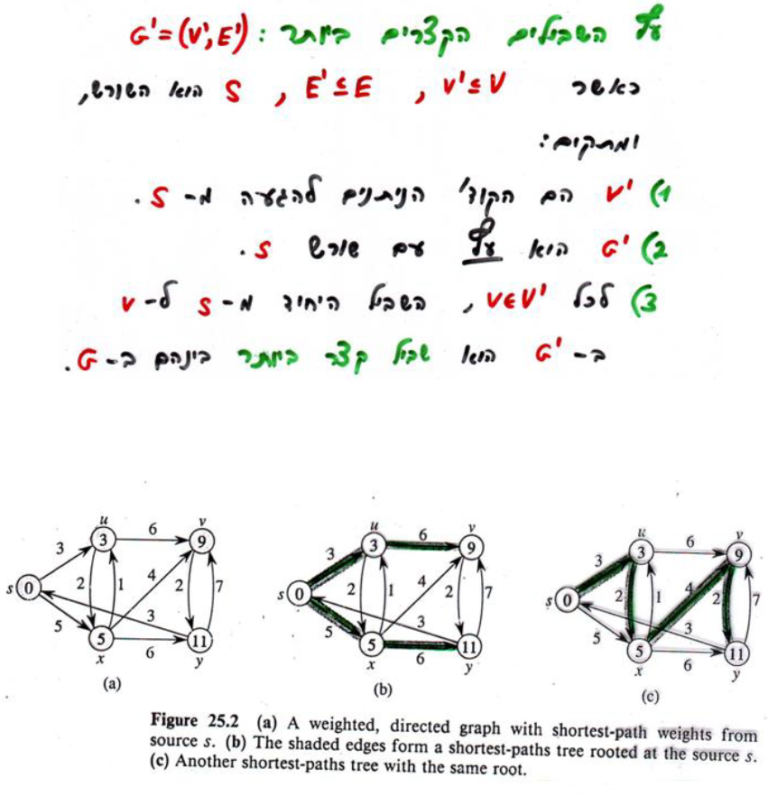
עץ השבילים הקצרים ביותר

Slide 9
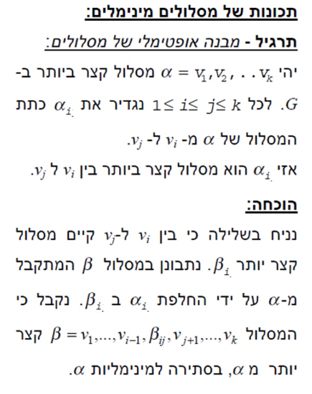
תכונת תת מבנה אופטימלי
j
j

Slide 10
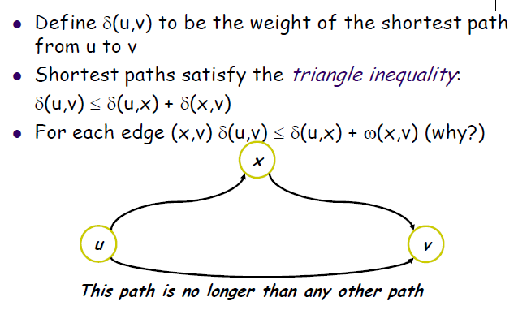
תכונות המסלול הקצר

Slide 11
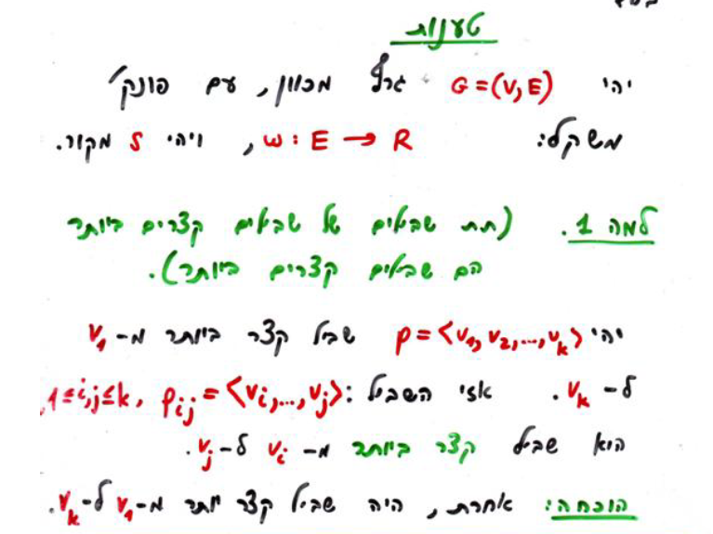

Slide 12
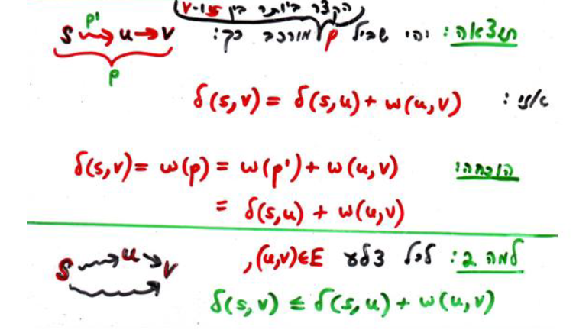

Slide 13
מרכיבים בסיסיים של האלגוריתמים למציאת מסלול קצר
אתחול:

Slide 14
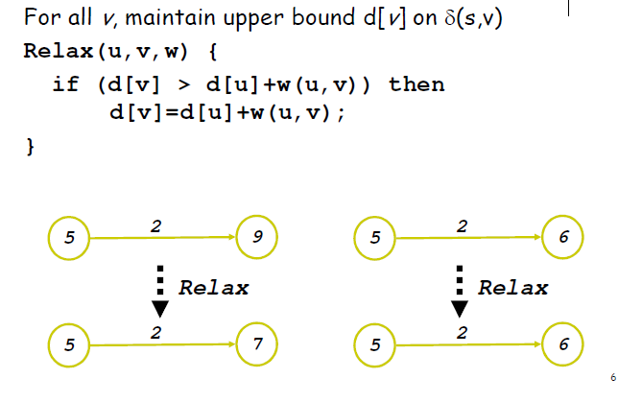
Relaxation
Relax(u,v,w)
If (d[v] > d[u]+w(u,v)) then
d[v] = d[u]+w(u,v)
π[v]=u
Pi[v]=u

Slide 15
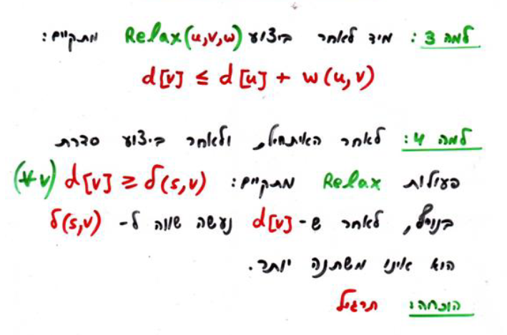
תכונות של relax

Slide 17
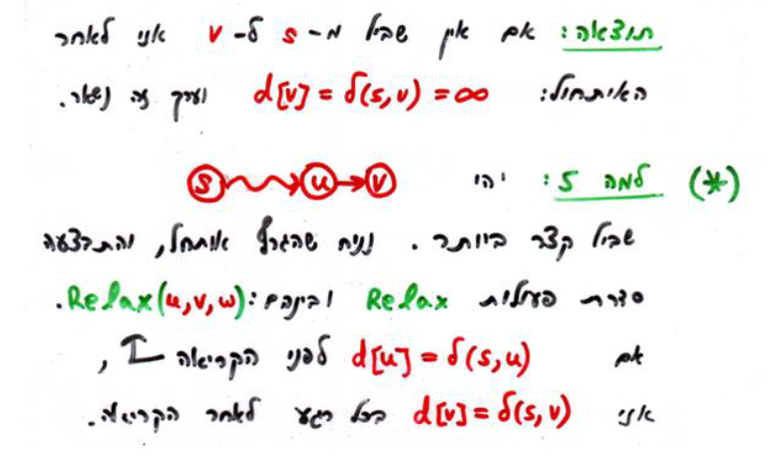
תכונות של relax

Slide 18
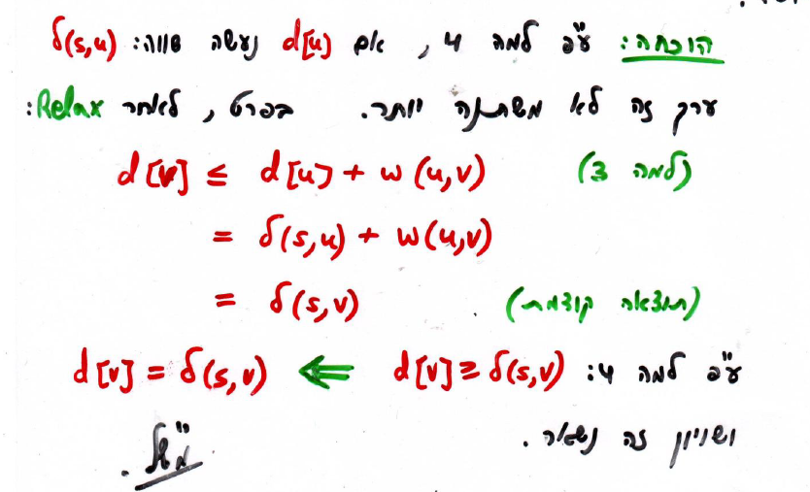
המשך

Slide 19
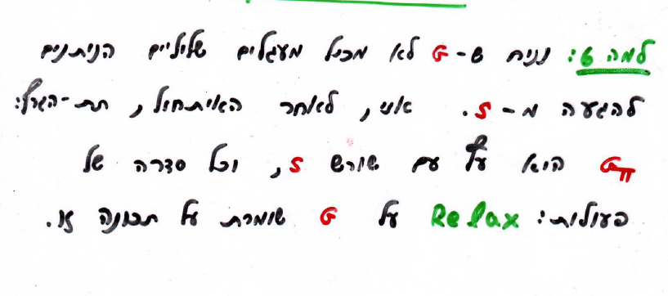
עצים של שבילים קצרים

Slide 20
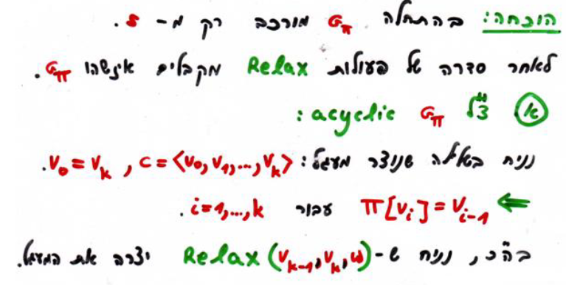

Slide 21
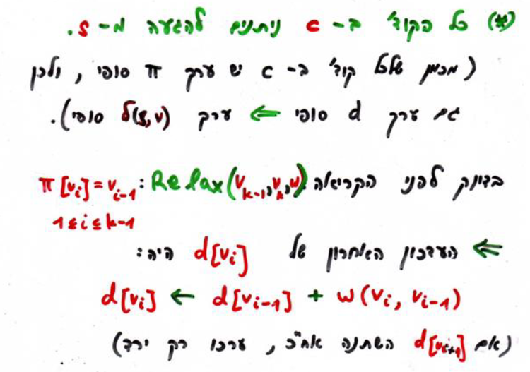

Slide 22
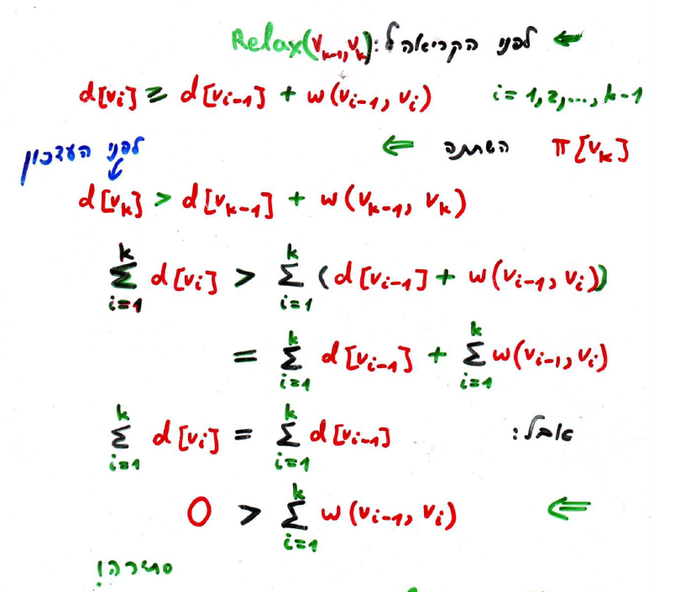

Slide 23
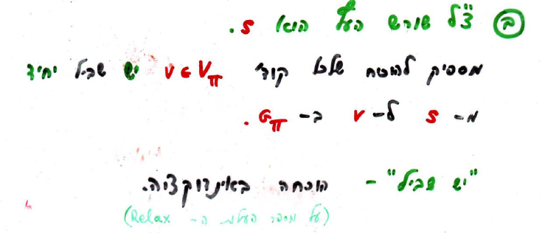

Slide 24
הוכחה: באינדוקציה על צעדי ה-relax
בסיס האינדוקציה:
אחרי 0 צעדי relax: Vπ מכיל את {s} בלבד וקיים מסלול (באורך 0( מ-s ל-s.
צעד האינדוקציה: נניח שהטענה נכונה אחרי i צעדי relax ונוכיח שהיא נכונה אחרי i+1 צעדים.
בצעד ה-relax ה-i+1 מבצעים relax(u,v,w).
אם לפני השלב ה-i+1 מתקיים u∉ Vπ , הרי d[u]=∞
ולכן צעד ה-relax לא ישפיע על d[v] ולכן לא ישנה את Vπ. ולכן הנחת האינדוקציה תמשיך להתקיים אחרי ביצוע ה-relax.
אחרת, מתקיים u∈ Vπ
על פי הנחת האינדוקציה, קיים מסלול מ-s ל-u לפני ביצוע ה-relax.
אם לפני ה-relax ה-i+1 מתקיים v ∈ Vπ:
הרי על פי הנחת האינדוקציה קיים מסלול מ-s ל-v, כנדרש.
ואם לפני ה-relax ה-i+1 התקיים v∉ Vπ :
אזי אחרי ביצוע צעד ה-relax יעודכן הערך d[v] להיות ערך סופי, ולכן v ∈ Vπ ,
אבל על פי הנחת האינדוקציה קיים מסלול מ-s ל-u, ולכן קיים גם מסלול מ- sל-v. (המסלול שעובר מ-s ל-u ואח"כ משתמש בקשת (u,v), כנדרש.

Slide 25
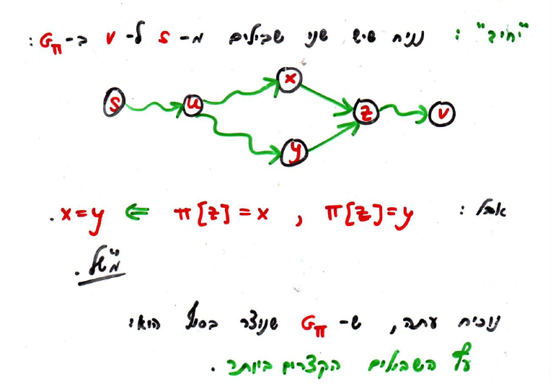

Slide 26
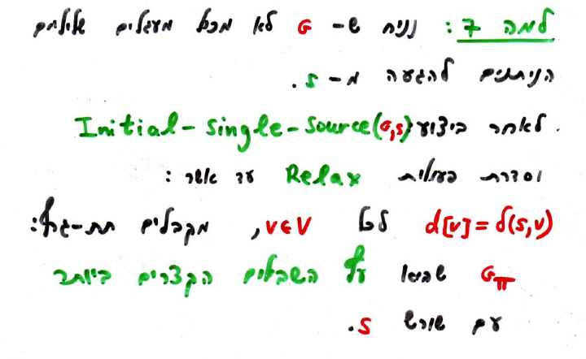

Slide 27
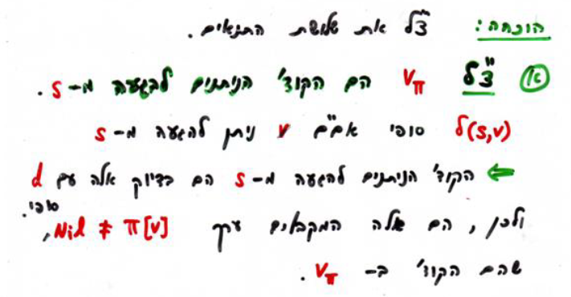

Slide 28
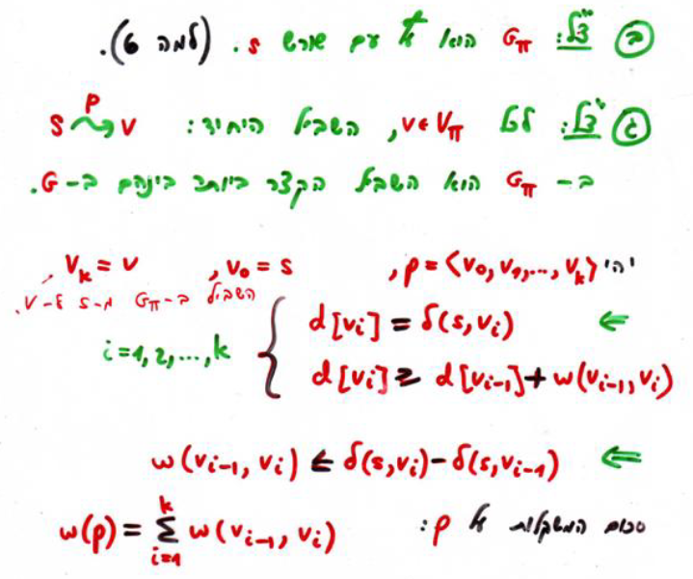

Slide 29
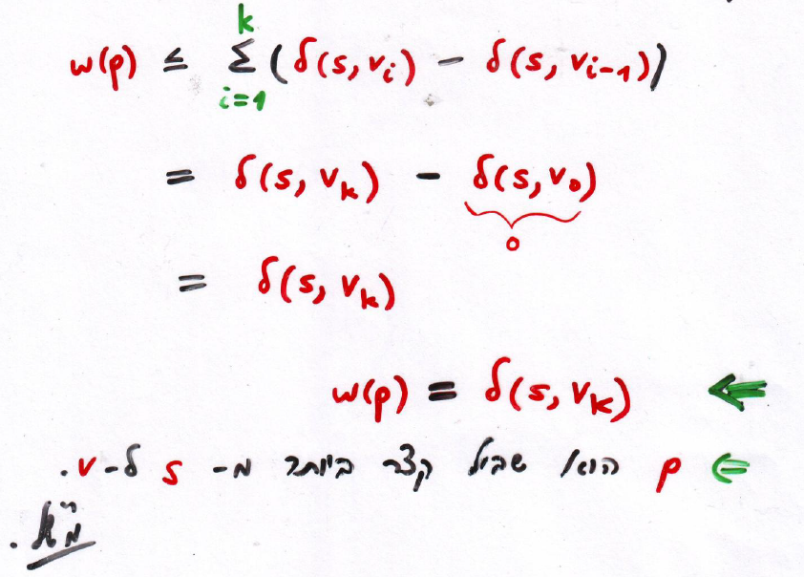

Slide 30
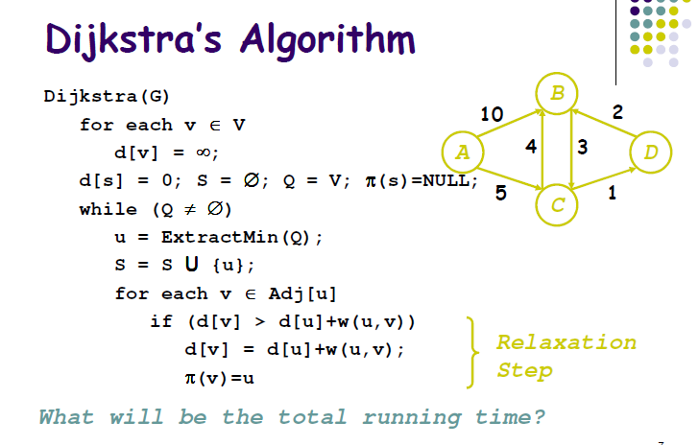
Dijkstra’s Algorithm
π[v]=NULL;

Slide 31
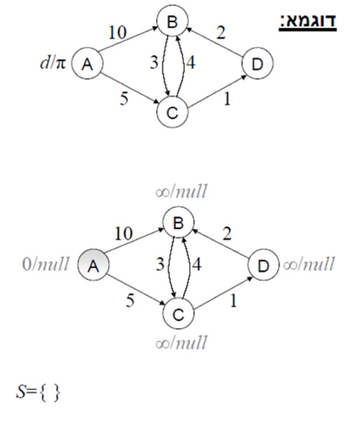
דוגמא
π[v]=NULL;

Slide 32
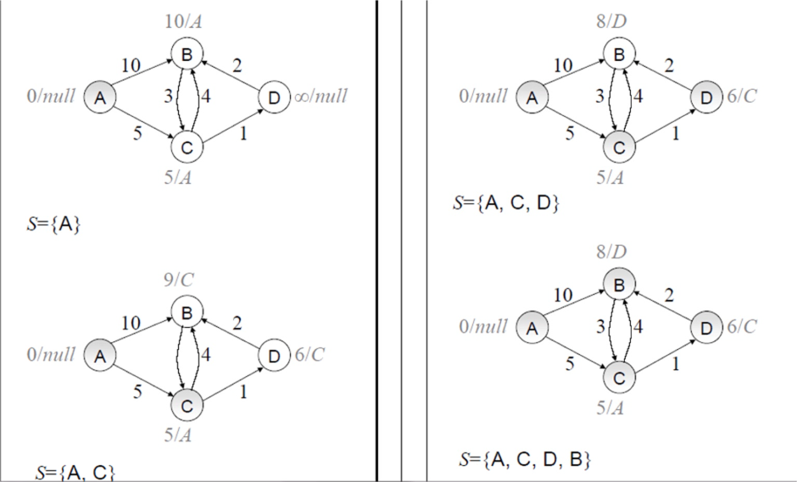
דוגמא - המשך

Slide 33
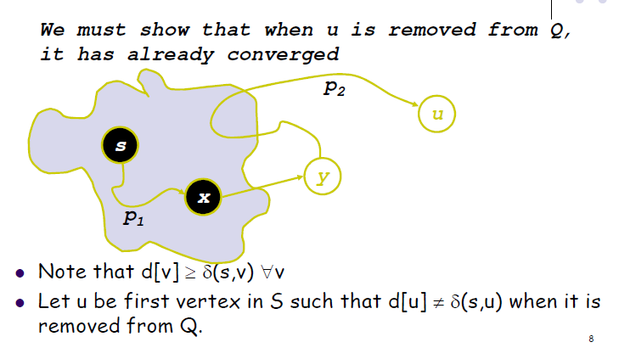
אלגוריתם דיקסטרה - נכונות

Slide 34
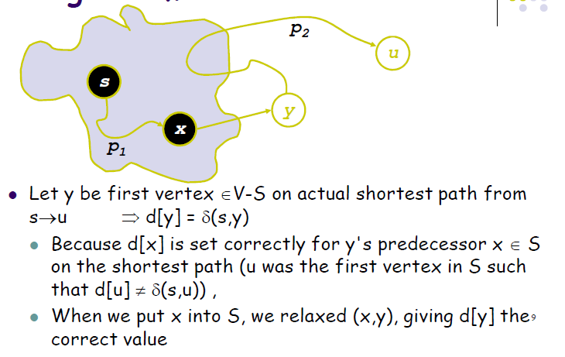
נכונות - המשך

Slide 35
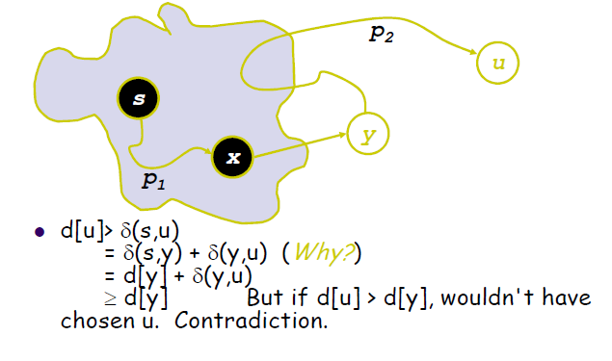
נכונות - המשך

Slide 36
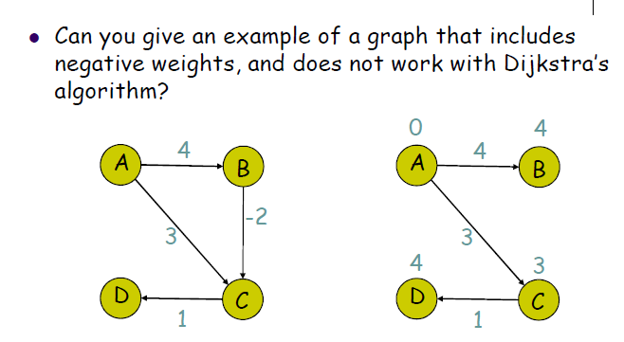
מדוע דיקסטרה לא בהכרח יחזיר פתרון אופטימלי בגרף שיש בו משקולות שליליים?

Slide 37
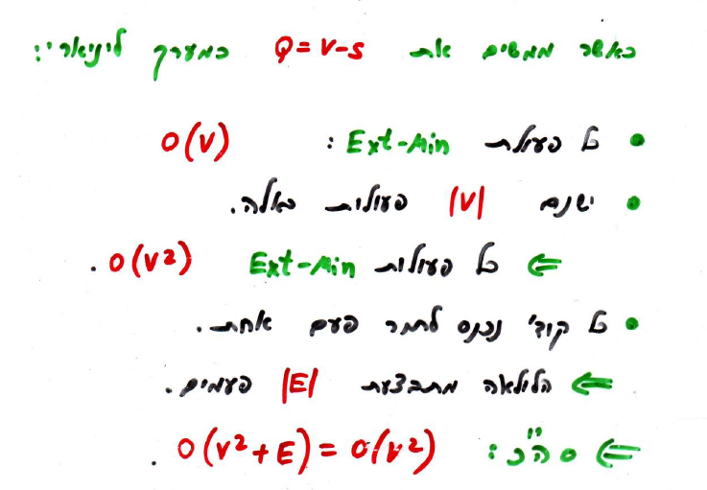
זמן ריצה של דייקסטרה

Slide 38
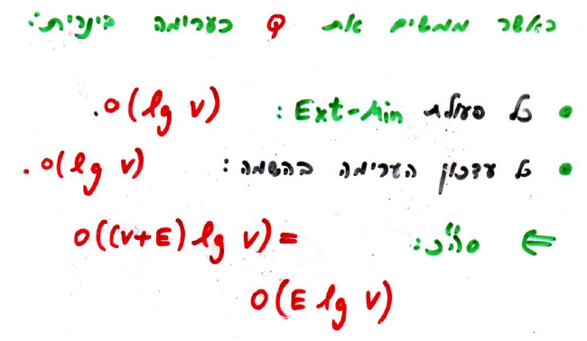

Slide 39
ומה כאשר גרף עם משקולות שליליות?
אלגוריתם בלמן-פורד מוצא מסלולים קצרים גם בגרף כזה.

Slide 40
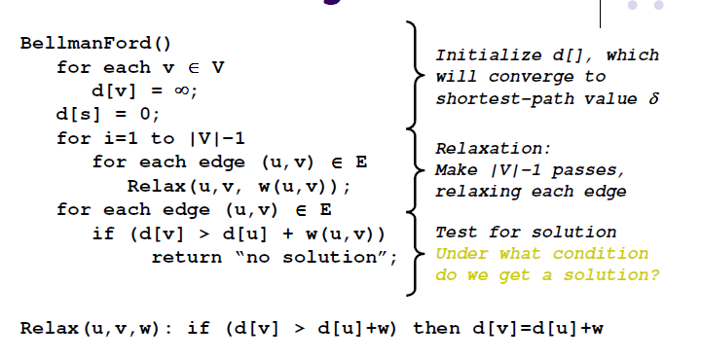
אלגוריתם בלמן-פורד
Relax(u,v,w)
If (d[v] > d[u]+w(u,v)) then
d[v] = d[u]+w(u,v)
π[v]=u

Slide 41
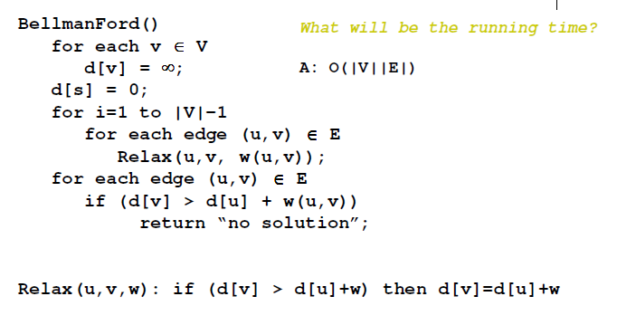
אלגוריתם בלמן-פורד: זמן ריצה
Relax(u,v,w)
If (d[v] > d[u]+w(u,v)) then
d[v] = d[u]+w(u,v)
π[v]=u

Slide 42
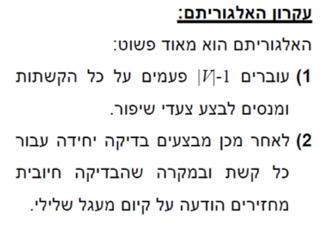
עקרון האלגוריתם

Slide 43
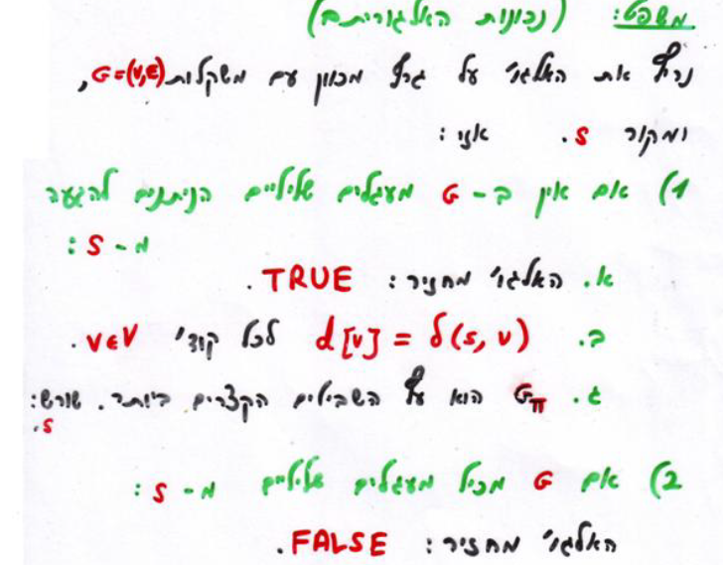

Slide 44
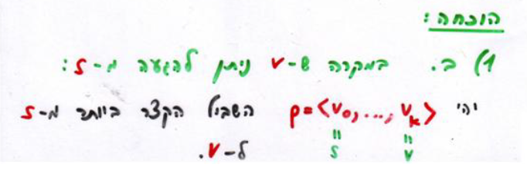
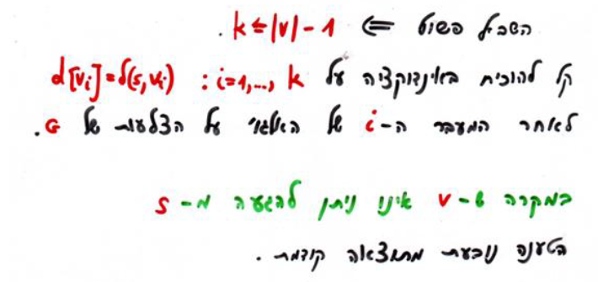
הוכחה

Slide 45
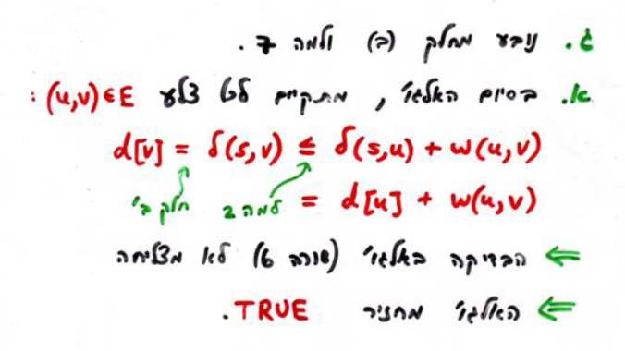

Slide 46
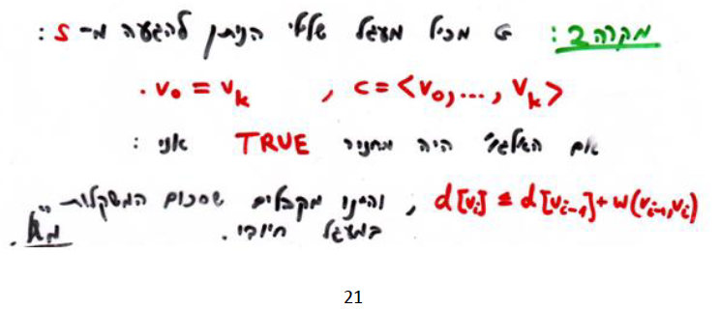
מקרה 2

Slide 47
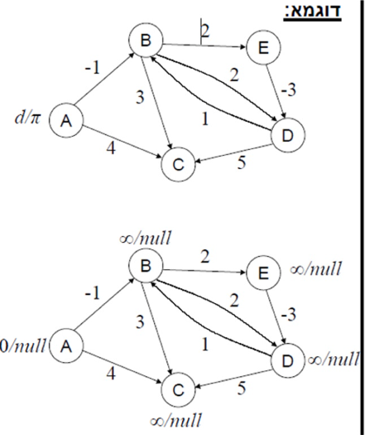
דוגמא

Slide 48
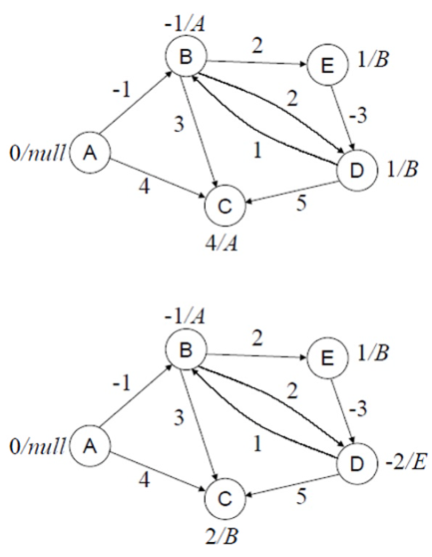

Slide 49
מקרה מיוחד: גרף מכוון ללא מעגלים
עם או בלי קשתות שליליות: קיים אלגוריתם יעיל יותר למציאת מרחקים קצרים מנקודת מוצא s

Slide 50
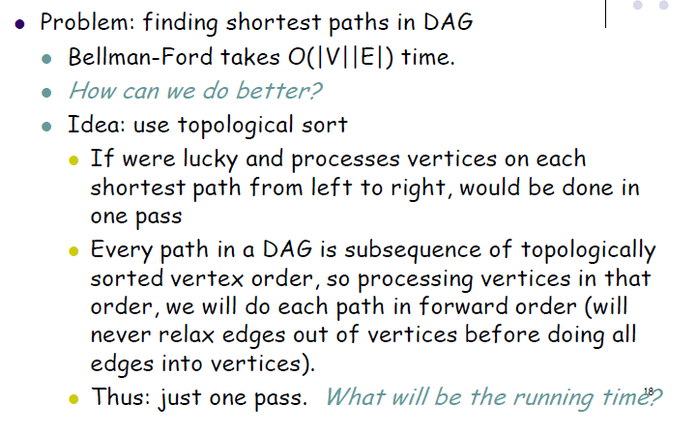
DAG Shortest Path

Slide 51
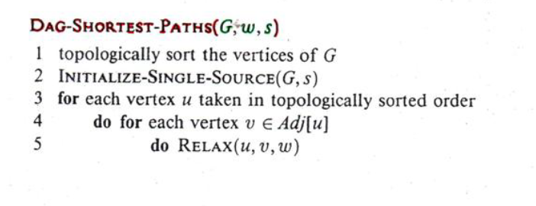
DAG Shortest Path

Slide 52
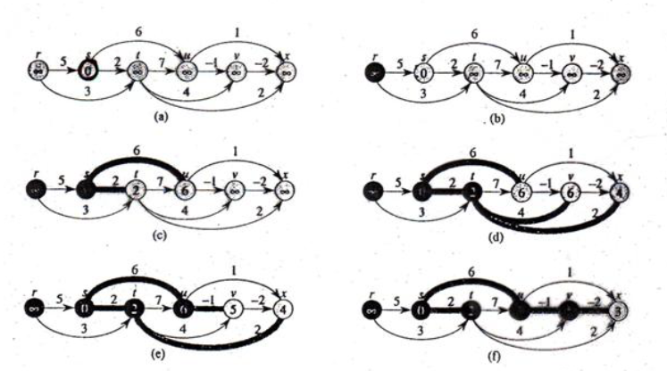
דוגמא

Slide 53
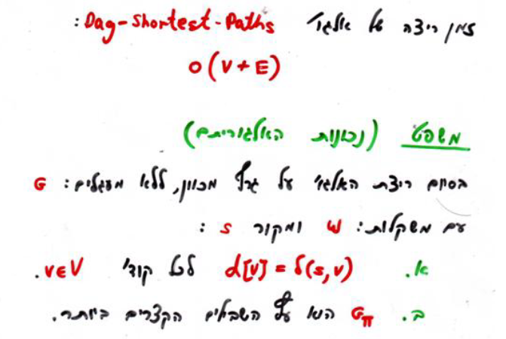
שבילים קצרים ביותר בגרף מכוון ללא מעגלים

Slide 54
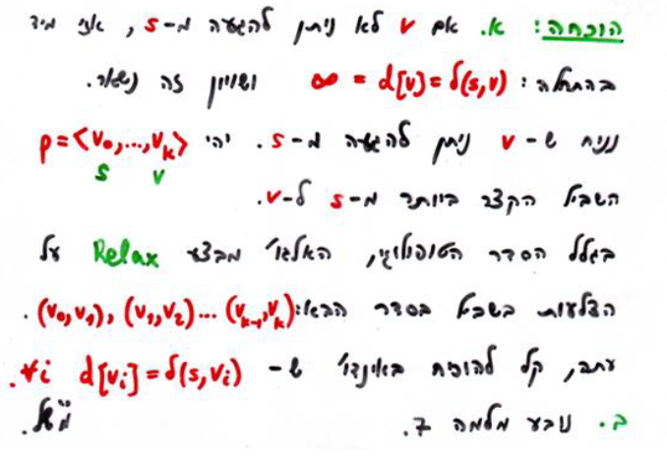
הוכחה

Slide 55
שימוש של האלגוריתם

Slide 56
מסלולים קצרים מכל מקור לכל יעד
מקור השקפים: ד"ר ראובן קאשי, ד"ר תרצה הרסט

Slide 57
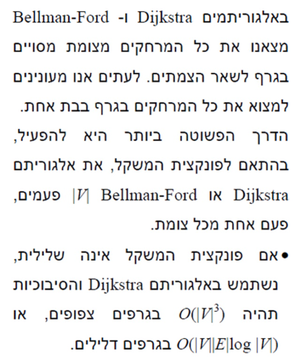
הגדרת הבעיה

Slide 58


Slide 59

זמן ריצה

Slide 60


Slide 61

נוסחה רקורסיבית

Slide 62


נוסחה רקורסיבית

Slide 63
אלגוריתם פלויד-וורשל

Slide 64

אלגוריתם פלויד-וורשל

Slide 65
אלגוריתם פלויד-וורשל
if i<>j and w(i,j)<∞ then ∏⁽⁰⁾(i,j)=i, otherwise ∏⁽⁰⁾ (i,j)=nil
If (Dij^{(k-1)} <= Dik^{(k-1)}+Dkj^{(k-1)}) ∏ ij^{(k) =}∏ ij^{(k-1)}
Else ∏ ij^{(k)} = ∏ kj^{(k-1)}

Slide 66

הסבר האלגוריתם

Slide 67

דוגמא

Slide 68

דוגמת הרצה

Slide 69

דוגמת הרצה

Slide 70

דוגמא

Slide 71

נכונות אלגוריתם פלויד-וורשל

Slide 72

המשך

Slide 73


Slide 74

סיבוכיות פלויד-וורשל

Slide 75
כאשר האלגוריתם מופעל על גרף עם מעגל שלילי....
במקרה זה, המטריצה שתתקבל תכיל ערך שלילי/ערכים שליליים באלכסון הראשי.
מכיון שמעגל שלילי, משמעו שקיים מסלול מקודקוד מסוים לאותו קודקוד, שמכיל בתוכו חלק מתחנות הביניים האפשריות או את כולן, וסכום המשקולות שלו הוא שלילי.
ולכן המעגל יימצא במהלך ההפעלה של האלגוריתם, באמצעות ערך שלילי באיזשהו מסלול מקודקוד לעצמו.
כמובן שבמקרה כזה, אורך המסלול הקצר ביותר אינו מוגדר, כי אפשר ללכת לאורך האלכסון אינסוף פעמים.
תרגיל: הוסיפו לאלגוריתם בדיקה לוודא האם קיים בגרף מעגל שלילי.

Slide 76
דוגמא לגרף עם מעגל שלילי
2
B
A
4
4
C
-2
-3
D
D | C | B | A
∞ | 4 | 2 | 0 | A
∞ | 4 | 0 | ∞ | B
-3 | 0 | ∞ | ∞ | C
0 | ∞ | ∞ | -2 | D

Slide 77
תרגיל: שחזור מסלול
כתבו אלגוריתם שמקבל את Π^{(n)} ואת i,j ומדפיס את המסלול הקצר ביותר בין i ל-j על פי השמור במטריצה Π^{(n)} .
PrintShortest(Π ,i,j)
If (i==j) print i
Else if (Π(i,j)==nil) print “no path”
Else
PrintShortest(Π ,i, Π (i,j))
print j

Slide 78

סיכום: חישוב מרחקים למקור אחד
O(VE)

Slide 79

סיכום: חישוב מרחקים מכל מקור לכל יעד
O(V(V+E))
O(V^2*E)

